Slide 1
Что такое MySQL

Slide 2
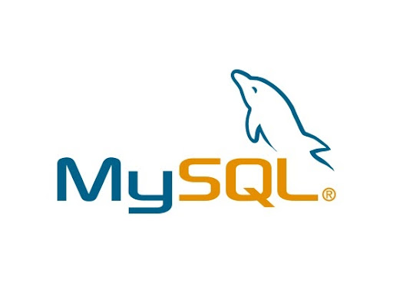
MySQL — это легковесная база данных, которая может быть установлена и использована разработчиками на производственных серверах приложений с большими многоуровневыми приложениями.

Slide 3
Что такое Docker

Slide 4

Контейнеры Docker — это стандартизированная единица программного обеспечения, которая позволяет разработчикам изолировать свое приложение от среды, тем самым решая проблему локализованной работы.

Slide 5
Необходимые условия
Обновленный Docker.
Доступ к окну терминала/командной строке.

Slide 6
Как установить контейнер Docker MySQL?

Slide 7
Шаг 1: Извлеките образ Docker для MySQL
Загрузка образа MySQL:
docker pull mysql
Создание контейнера MySQL:
docker run --name mysql-container -e MYSQL_ROOT_PASSWORD=пароль -d mysql
Проверьте работу контейнера:
docker ps

Slide 8
Подключитесь к MySQL:
docker exec -it mysql-container mysql -u root –p
Остановка и удаление контейнера:
docker stop mysql-container
docker rm mysql-container

Slide 9
Создание базы данных:
Вы можете создать новую базу данных с помощью команды MySQL. Например, чтобы создать базу данных с именем "mydatabase", выполните следующую команду:
CREATE DATABASE mydatabase;

Slide 10
Создание пользователей и предоставление им прав доступа:
Например, чтобы создать пользователя с именем "user" и паролем "password" и предоставить ему доступ к базе данных "mydatabase", выполните следующие команды:
CREATE USER 'user'@'%' IDENTIFIED BY 'password';
GRANT ALL PRIVILEGES ON mydatabase.* TO 'user'@'%';
FLUSH PRIVILEGES;

Slide 11
Выход из MySQL:
После завершения настройки MySQL, вы можете выйти из интерактивного режима MySQL, нажав Ctrl + D (или введите exit и нажмите Enter).

